Slide 1
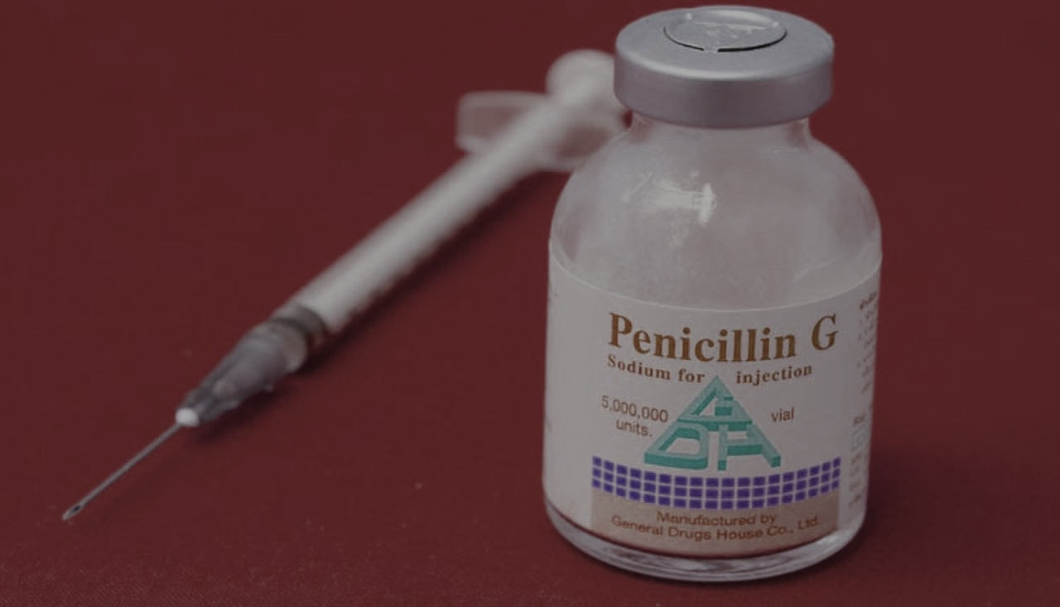
Notes:
História Xasan

Slide 2
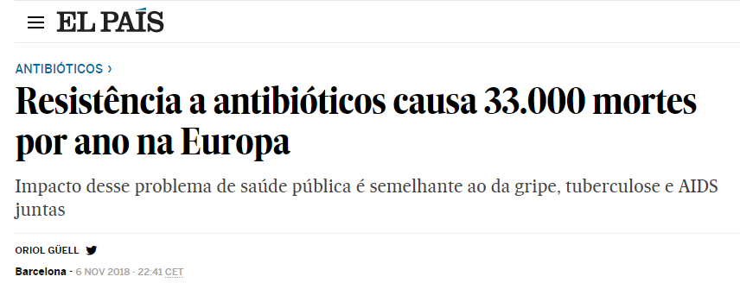
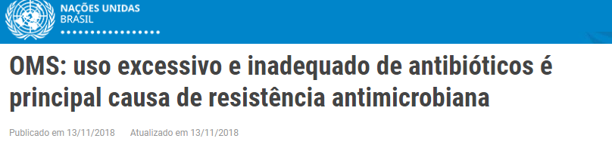

Notes:
O Brasil está em 7 lugar

Slide 3
SOLUÇÃO

Slide 4





Consolidar informações médicas no Blockchain
Medico
ID Receita
ID Paciente
Id_Farmacia
Paciente

Slide 5
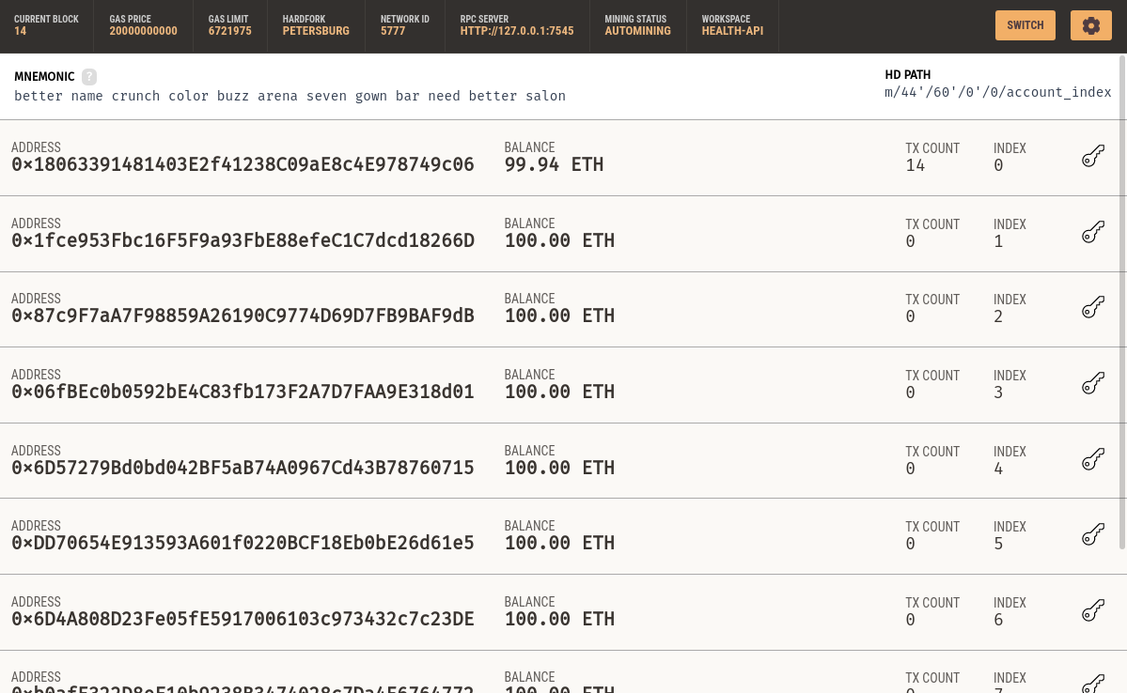
REDE DE BLOCKCHAIN - ETHEREUM

Slide 6
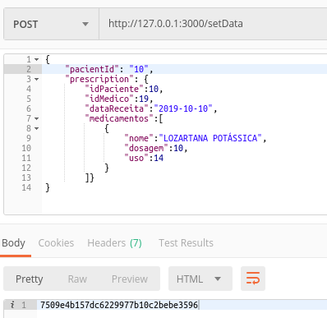
HEALTH API
Cadastro de Receita

Slide 7
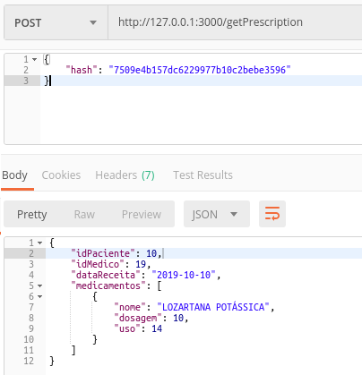
HEALTH API
Compartilhar Receita

Slide 8
BENEFÍCIOS

Slide 9
ID paciente, receita e médico
Evitar falsificação de receitas e erros médicos
Crescimento junto ao mercado e escalável
Compartilhar informações com a cadeia de medicamentos

Slide 10
ESCALABILIDADE

Slide 11
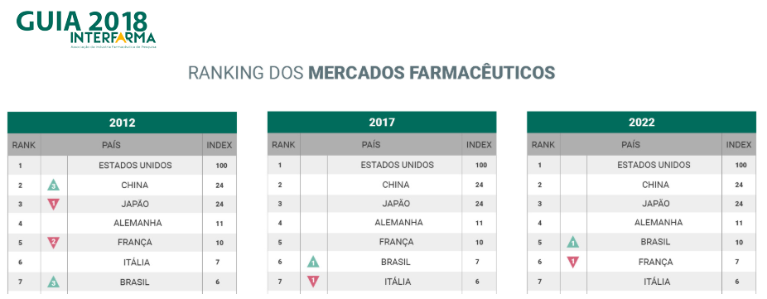
RANKING GLOBAL - MERCADOS FARMACÊUTICOS
2012
2017
2022
7º Lugar
6º Lugar
5º Lugar
Notes:
A indústrica farmaceutica está crescendo vertinozamente

Slide 12


Interface Mobile Paciente
AI e Data Analytics
Médicos
Pacientes
Farmácias
Venda de dados para indústria
Tracking dos Medicamentos
Indústria

Slide 13
CLIENTES

Slide 14
Planos de Saúde
Médicos e Pacientes
Farmácias
Indústrias Farmacêuticas

Slide 15
HEALTH
TRACK
OBRIGADO!

Slide 16

BLOCKCHAIN

Slide 17

OBRIGADO!
OBRIGADO!

Slide 18
FONTES:
SLIDE 1
https://www.correiobraziliense.com.br/app/noticia/ciencia-e-saude/2018/12/11/interna_ciencia_saude,724478/correio-promove-seminario-sobre-desafios-de-combater-a-sifilis.shtml
SLIDE 2
https://brasil.elpais.com/brasil/2018/11/05/ciencia/1541448787_557623.html
https://nacoesunidas.org/oms-uso-excessivo-e-inadequado-de-antibioticos-e-principal-causa-de-resistencia-antimicrobiana/
SLIDE 3
https://icons8.com.br/icons
https://medium.com/the-mission/a-simple-explanation-on-how-blockchain-works-e52f75da6e9a
SLIDE 5
https://www.interfarma.org.br/guia/guia-2018/dados_do_setor/
OBRIGADO!

